Slide 1


“IMPLEMENTACIÓN DE UN PROGRAMA DE SUPLEMENTACIÓN ESTRATÉGICA EN GANADERÍA DE CARNE”.
AUTORES: SÁNCHEZ ROMERO, FRANKLIN LEONARDO
VIZCARRA LIGER, DANILO ALEXANDRE
DIRECTOR: ING. JORGE OMAR LUCERO BORJA Mgs.
SANTO DOMINGO
2021

Slide 2
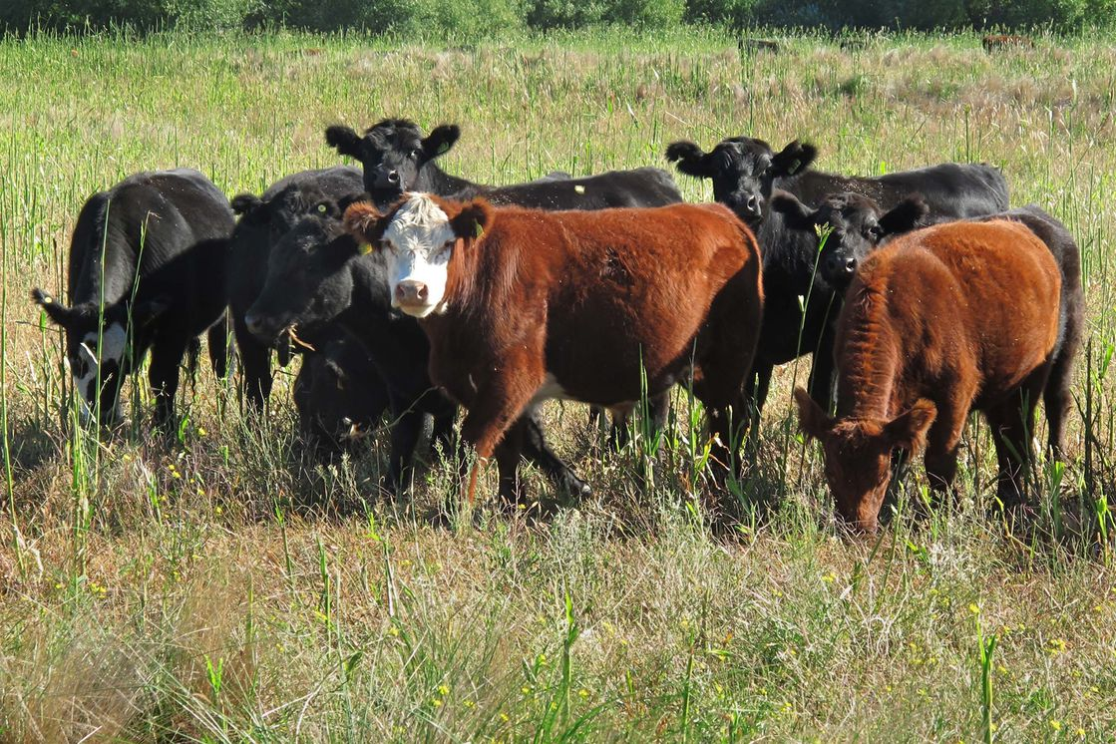
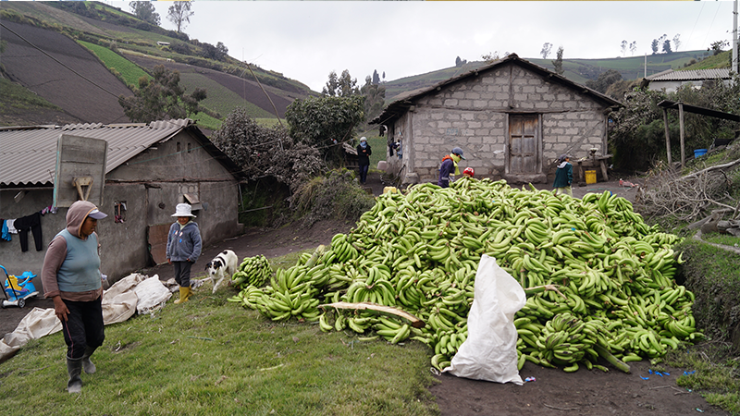
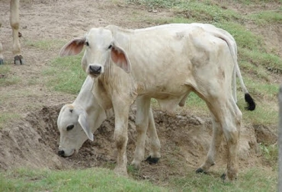
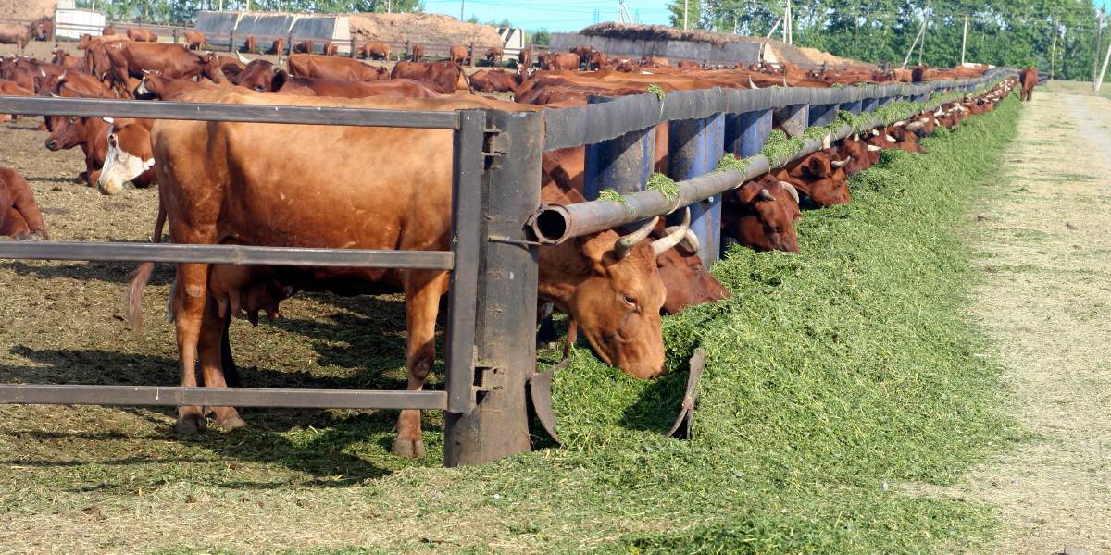
INTRODUCCIÓN
Crianza y engorde en Ecuador dependen de:
Las pasturas a gran escala
1’998.473 ha superficie plantadas
Nivel nutricional mediado por:
Sanidad de loa animales
Potencial animal
Problemas
Poco o nulo manejo de pastos = < calidad del pasto ( > % Fibra; y < % Proteína)
Manejo
Clima, entre otros
Saboya y pasto mixto
Alternativas:
Estabulación:
Gran cantidad de ganado bovino en Ecuador (+4,31 millones de animales)
Implementación de dietas incluyendo materias primas sobre producidas
Banano verde de rechazo
Posee alto potencial energético
El consumo diario puede llegar hasta los 21kg/100 kgPV
14% de banano rechazado a nivel nacional

Slide 3
OBJETIVO GENERAL
Implementar dos planes nutricionales para ganado de engorde con la finalidad de verificar si la suplementación estratégica en estabulación incrementa los resultados zootécnicos y mejora la relación beneficio/costo

Slide 4
OBJETIVOS ESPECÍFICOS
Establecer los sistemas de pastoreo y estabulación para los dos planes nutricionales.
Evaluar con herramientas estadísticas los resultados obtenidos de los planes nutricionales.
Analizar económicamente los dos planes nutricionales.

Slide 5


UBICACIÓN DEL ENSAYO
Ubicación Geográfica
Ubicación Política
País: | Ecuador
Provincia: | Bolívar
Cantón: | Echeandía
Recinto: | Bellavista
Predio: | Hacienda “Corina Torres”
Ubicación Ecológica
Zona de vida; | BsT
Altitud: | 1632 msnm
Temperatura media: | 22ºC
Precipitación: | 1626 mm año
Humedad relativa | 86%
Suelo: | Franco Arcilloso
Latitud: 01º25’58’’; Longitud 78º16’30’’W.

Slide 6

DISEÑO EXPERIMETAL
Tratamiento | Descripción | Nº de animales
T1 | Pastores extensivo tradicional | 10
T2 | Estabulación estratégica | 10
Análisis cuantitativo
Regresiones lineales con media repetida en el tiempo.

Slide 7
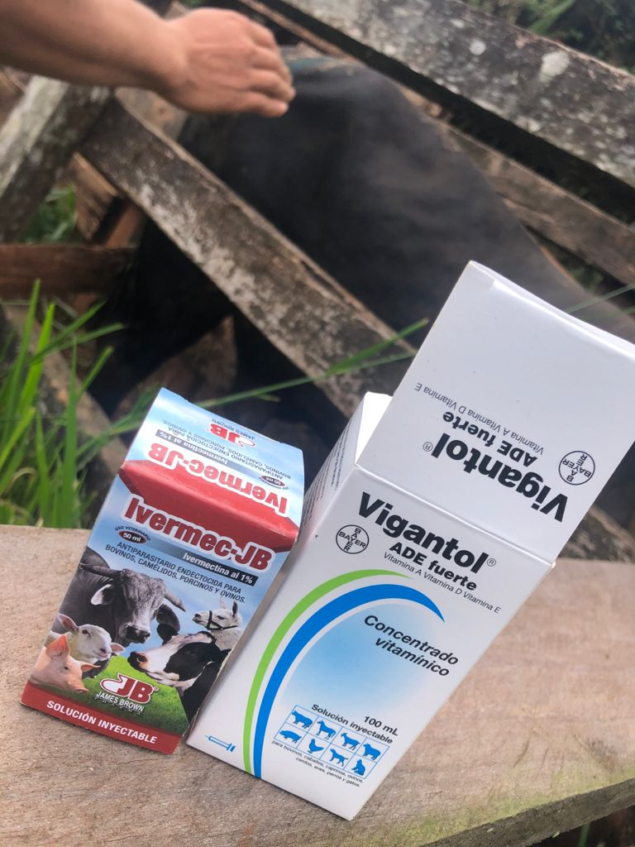
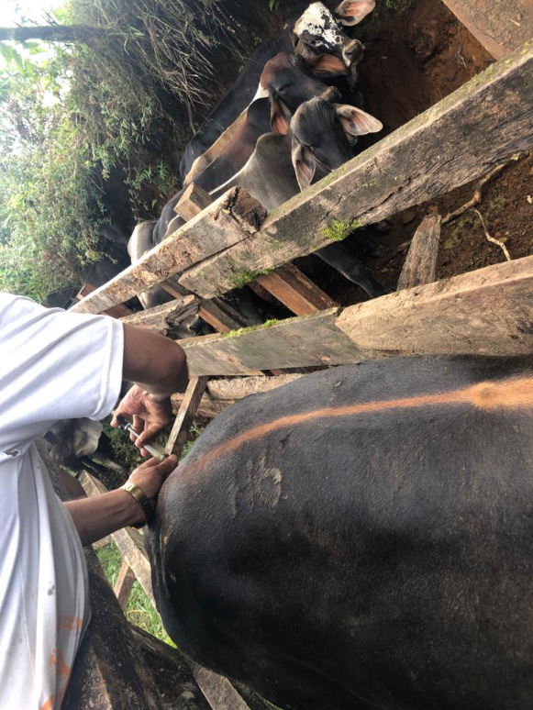

PRETRATAMIENTO
Productos utilizados
Desparasitación de los animales
Dosificación de vitaminas

Slide 8
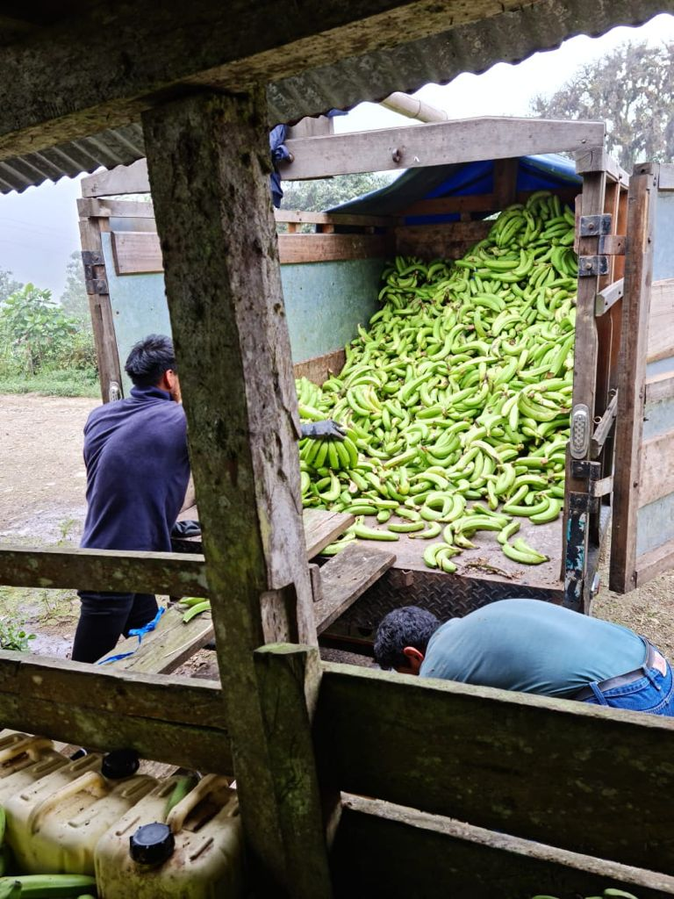
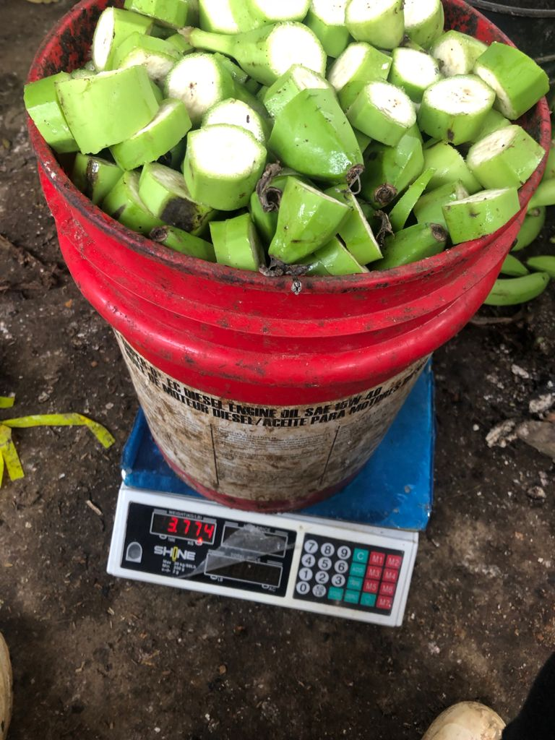
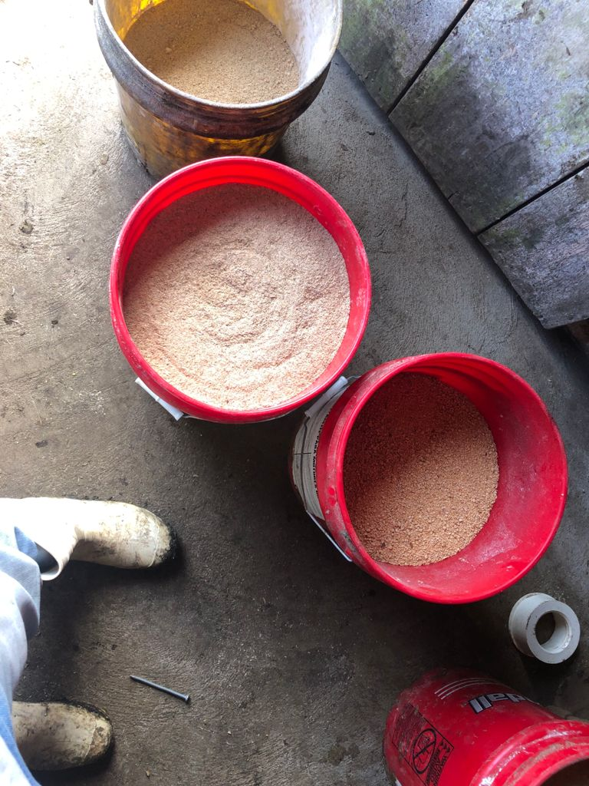
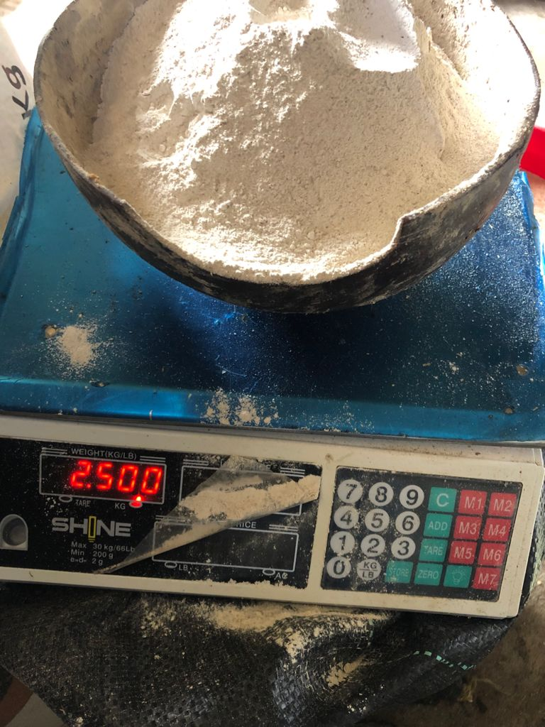
FORMULACIÓN DE LA DIETA
Recepción del banano de rechazo verde
Banano troceado y pesado
Cono de arroz y torta de soya previamente fraccionados
Pesaje de la sal mineral
400 lbs de Rechazo de banano verde + 20 lbs de Torta de soya + 20 lbs de cono de arroz + 5 litros de melaza + 2,5 lbs de sales minerales

Slide 9
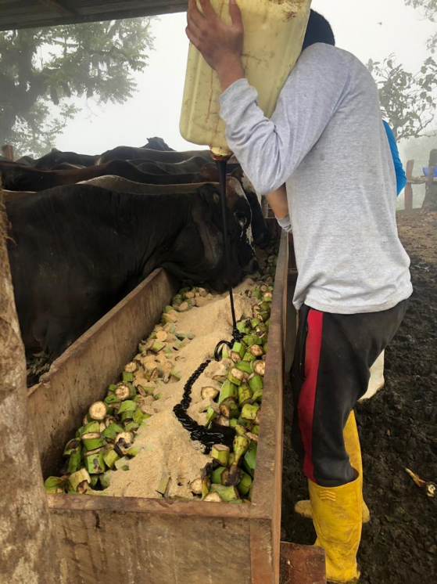
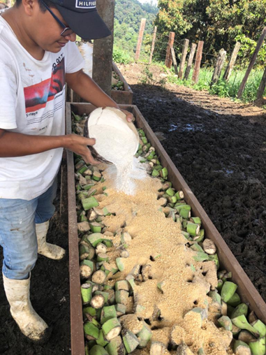
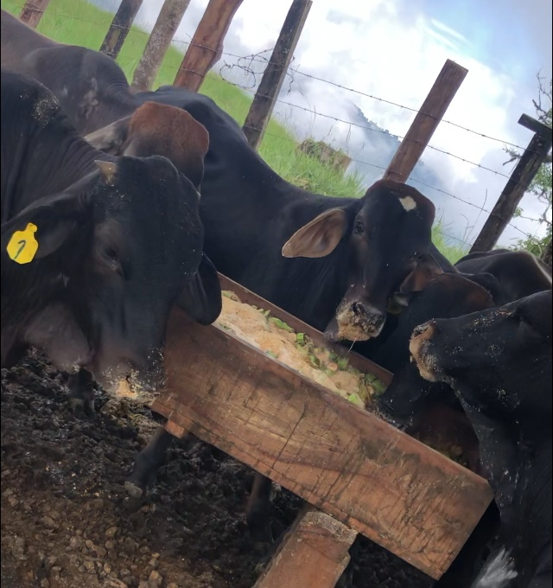
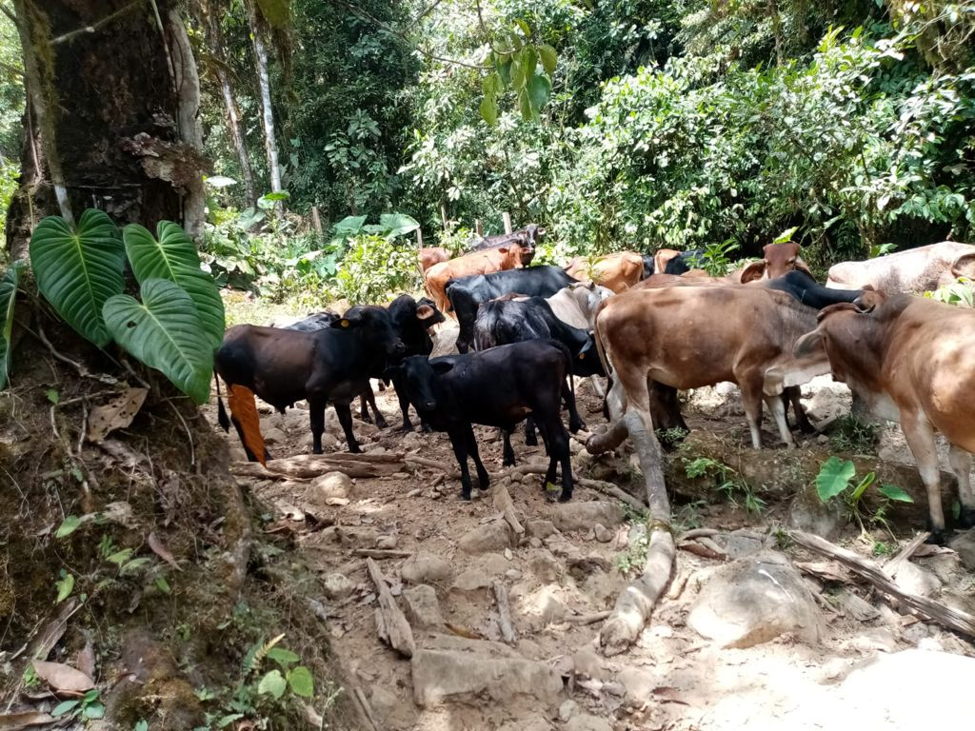
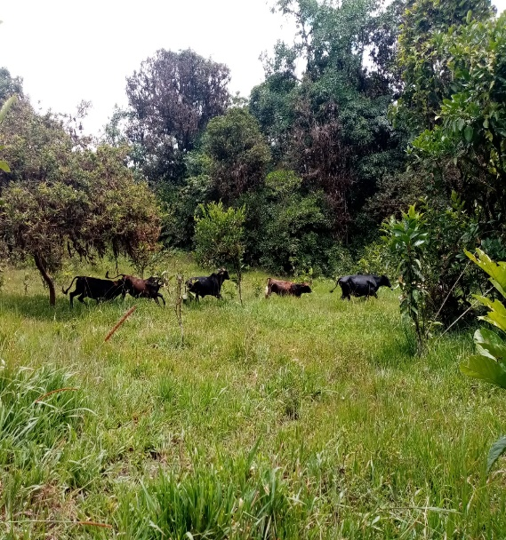
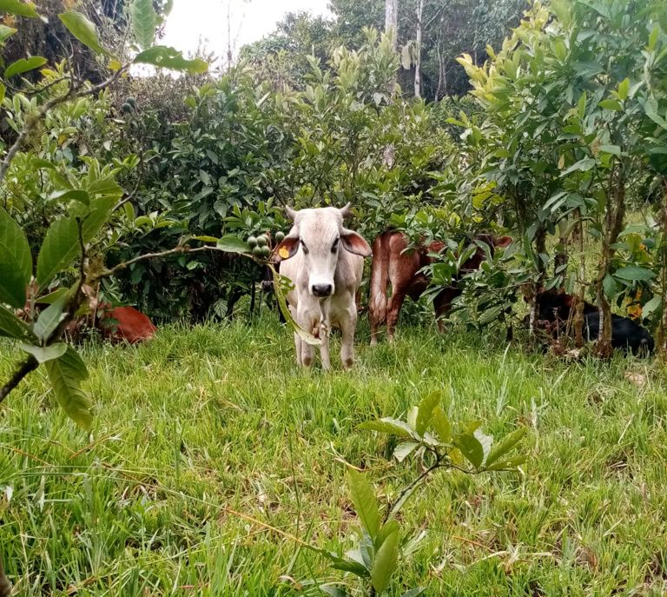
TRATAMIENTOS
ESTABULACIÓN
Aplicación de melaza.
Aplicación de sales minerales.
Sistema estabulado
SISTEMA TRADICIONAL
Desplazamiento de los animales
Sistema extensivo
Pastoreo

Slide 10
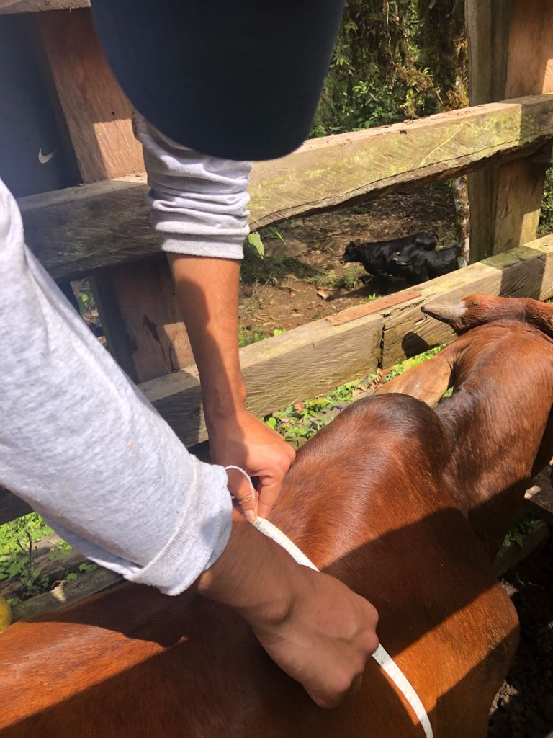
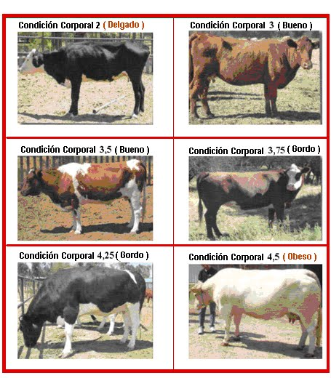
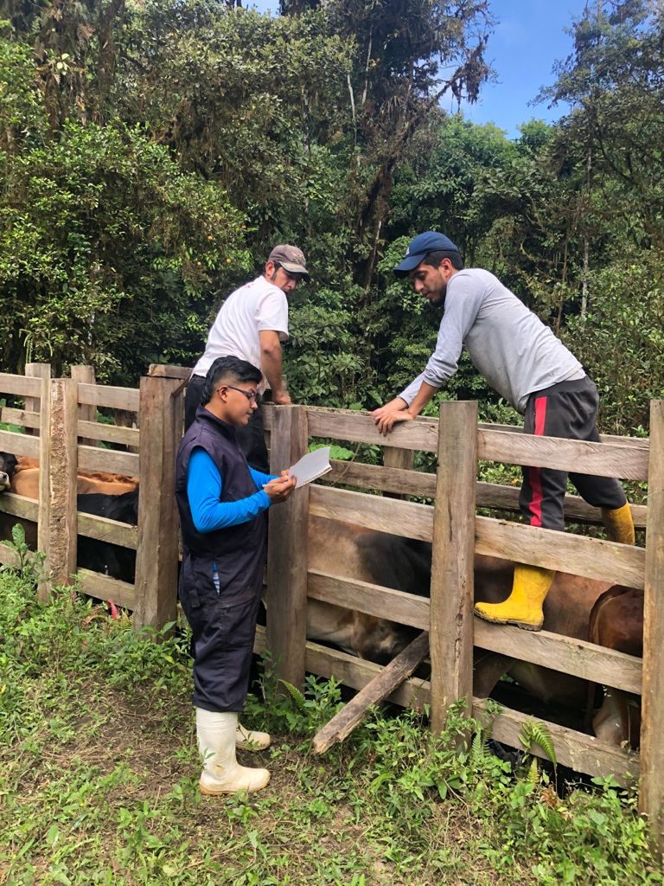






VARIABLES DE ESTUDIO
Peso vivo
Ganancia de peso diaria
Condición corporal
Conversión alimenticia
Consumo de materia seca
2,7 y 3,5%MS em toretes de engorda
Método Quelet y báscula a los 75 días
Escala de 1 a 5
$$GDP=\frac{Ganancia de peso total \left(Kg\right)}{Dias de suplementacion}$$
$$CA=\frac{Alimento suministrado (Kg)}{Ganancia de PV\left(Kg\right)}$$
$$PV\left(kg\right)∗Constante de Consumo$$
$$GP=Peso final−Peso inicial$$
Análisis financiero
$$U=Ingresos −Costos$$
$$Pv= {\left(Pt\right)}^{2}x Lc x C$$

Slide 11
RESULTADOS
Componentes nutricionales de la dieta: Inclusión (%), PB = (%MS) y EM Mcal/kgMS
Componentes | Inclusión en la dieta, % | PB, %MS | EM, Mcal/kgMS
Banano verde de rechazo | 72 | 4,104 | 2,078208
Torta de soya | 13 | 5,85 | 0,422136
Cono de arroz | 13 | 1,69 | 0,398684
Melaza | 2 | 0,08 | 0,064
TOTALES | 100 | 11,724 | 2,963028
FUENTES | DESCRIPCIÓN
(Chenost, Geoffroy, Bousquet y Candau, 1973) | Incrementos de peso en rumiantes con inclusión de banano verde entre un 50% a 70%

Slide 12
Peso Vivo (kg)
Ganancia de PV en extensivo de 0,413 kg y 1,2 kg/día en estabulación
Nota: Comportamiento del peso vivo durante 75 días de evaluación. Día (p-valor=0,62); Tratamiento (p-valor= <0,0001), Interacción DxT (p-valor= 0,0002), R² =0,51. EE = ±26,02.
FUENTES | DESCRIPCIÓN
(Fernández W. , 2016). | PV con 61,50 kg en vacas mestizas Brahman sometidas a la suplementación de ensilaje de banano + forraje al finalizar los 90 días
(Suárez, 2011) | El ganado alimentado con rechazo de banano verde, aumenta el peso vivo por el % de materia seca en estado verde.

Slide 13
Condición corporal
Nota: Comportamiento de la condición corporal durante 75 días de evaluación. ADEVA: Día (p-valor = 0,04874); Tratamiento (p-valor = <0,0001); R² = 0,7390%. EE =±0,22. Interacción DxT (p = <0,0001),
FUENTES | DESCRIPCIÓN
(Salazar, 2009). | Mayor CC al momento de la faena, mayor será la calificación de la res y por lo tanto mejorará la calidad de la carne destinada al consumidor
(López, 2006); (Kabaleski, 2013) | La CC es un indicador del estado nutricional que goza de mayor confiabilidad que el peso corporal. Este parámetro guarda una correlación muy estrecha con el porcentaje de grasa en los bovinos, así como su estado nutricional .

Slide 14
Consumo total MS/Animal/Día
Nota: Comportamiento del Consumo total MS/Animal/Día durante 75 días de evaluación. Ajuste polinomial grado 3, R2 = 0,9441 EE=±0,237, Ajuste lineal, R2 = 0,8014. Interacción DxT (p = <0,0001).
FUENTES | DESCRIPCIÓN
(Castro, 2017) | El banano posee altos niveles de MS en un estado fisiológico verde con 38% (pulpa + cáscara)
(Noles, 2018); (Ly, 2004) | En estado verde es posible identificar la presencia de taninos, con 7,36% en pulpa y 40,5% en cáscara; y son capaces de influir negativamente sobre el consumo voluntario del alimento debido a su astringencia
(Noles, 2018) ; (Stratton & Von Loesecke, 1930) | Taninos con valores entre 20,80 en banano pintón y 7,44% del banano maduro; incrementan la palatabilidad debido a la aparición de carbohidratos solubles y reducción de taninos

Slide 15
Conversión alimenticia
Nota: Comportamiento del índice de conversión alimenticia durante 75 días de evaluación. Ajuste polinomial =2, R2 = 0,98352; EE= ±11,06 (Los datos del día 0 hasta el 18 se excluyeron por haber sido parte del período de adaptación). Interacción DxT (p = <0,0001).
FUENTES | DESCRIPCIÓN
(INTA, 2014) | Las dietas nuevas a menudo tienen un período de adaptación de 15 a 21 días
(Castro, 2017) ; (Noles, 2018). | Taninos en banano verde 7,4% en pulpa y 40,5% en corteza por cada 100 g de peso seco
(Jenko, y otros, 2018) | La ingesta de pequeñas a moderadas raciones de taninos menores a 5% de MS en conjunción con los forrajes pueden incrementar la utilidad digestiva del alimento en los rumiantes

Slide 16
Consumo total MS (%PV)
Nota: Comportamiento del Consumo de Materia Seca (% Peso Vivo) durante 75 días de evaluación. Ajuste polinomial grado 3, R2 = 0,9803. EE=0,03. Interacción DxT (p = <0,0001).
FUENTES | DESCRIPCIÓN
(Noles, 2018) | Los animales finalizan mejorando el consumo en kg de MS y también en porcentaje del PV, porque la palatabilidad del banano mejoró por maduración
(Cerdas, 2013) | uno de los puntos principales en las dietas para cualquier tipo de animal es el consumo; ya que este varía en función de la condición fisiológica, los efectos ambientales y la calidad del alimento.

Slide 17
ANALISIS ECONÓMICO

Slide 18
CONCLUSIONES
La suplementación estratégica con rechazo de banano en estabulación sí incrementa los resultados zootécnicos en novillos de engorde.
El uso de herramientas estadísticas permitió evaluar las diferencias entre los planes nutricionales a cabalidad conforme a los parámetros zootécnicos previamente establecidos.
A nivel económico, se obtuvo una mayor utilidad en T2 (Estabulación estratégica) puesto que; se generó un rédito de $2423.

Slide 19
RECOMENDACIONES
Es necesario darle cabida a la experimentación de este tipo de programas de suplementación estratégica en engorde ya sea de bovinos o alguna otra especie de interés zootécnico: puesto que así se podrán ampliar las opciones de materias primas en nutrición animal y que a su vez se mejorará el rendimiento y tiempo de salida de los animales para faenamiento.
Se necesita aplicar herramientas estadísticas como parte del monitoreo productivo de las explotaciones pecuarias; puesto que así, se podrá tener un panorama más claro de los efectos que esta pueda ejercer sobre el hato.
Se debe analizar la viabilidad económica del aprovechamiento de los residuos agrícolas o pecuarios; así como su nivel nutricional y la digestibilidad que estos poseen en función de la especie previo a la formulación de dietas suplementarias en ganado de engorde

Slide 20
GRACIAS

